Slide 1


know4CARE
PROJECT FACTORY
Docentes
Prof.º Jacinto Estima
Prof.º Miguel Boavida
Prof.º Rodrigo Ramírez
Nancia Laudino - 50036506

Slide 2

EQUIPA DE PROJETO
Nancia Laudino
nancialaudino@gmail.com
Licenciatura de Engenharia Informática
IADE | Universidade Europeia

Slide 3
ENQUADRAMENTO
O projeto know4CARE consiste no desenvolvimento de um sistema de informação que permita disponibilizar conteúdos educativos para as Ajudantes da Ação Direta (AAD) com o objetivo de auxiliá-los na prestação de cuidados de saúde nas ERPI, sob a monitorização de profissionais de saúde com formação superior.

Slide 4

DEFINIÇÃO DO PROBLEMA
1. Baixa qualificação das Ajudantes da Ação Direta (AAD) 2. As ERPI têm elevado risco para surtos de doenças 3. As pessoas idosas têm um risco acrescido de contaminação de doenças 4. Em muitas ERPI, as AAD passam mais de 10h sem supervisão direta por profissionais de saúde com formação superior 5. Insuficiente coordenação dos cuidados

Slide 5




PLATAFORMAS EXISTENTES NO MERCADO
Nome | Descrição | Logotipo
Moodle | Permite a criação de cursos “on-line”, páginas de disciplinas, grupos de trabalho e comunidades de aprendizagem.
Blackboard | O Blackboard Learn é um sistema que permite ensinar, aprender, construir comunidades e compartilhar conhecimento on-line.
Google Classroom | Serviço gratuito e poderoso para estabelecimentos de ensino e para qualquer pessoa com uma Conta Google.
Khan Academy | A plataforma integra inúmeros exercícios práticos interativos e centenas de vídeos de Matemática do ensino básico. Promove uma aprendizagem lúdica e personalizada, pois à medida que cada aluno evolui ao seu ritmo próprio vai ganhando pontos e medalhas.

Slide 6
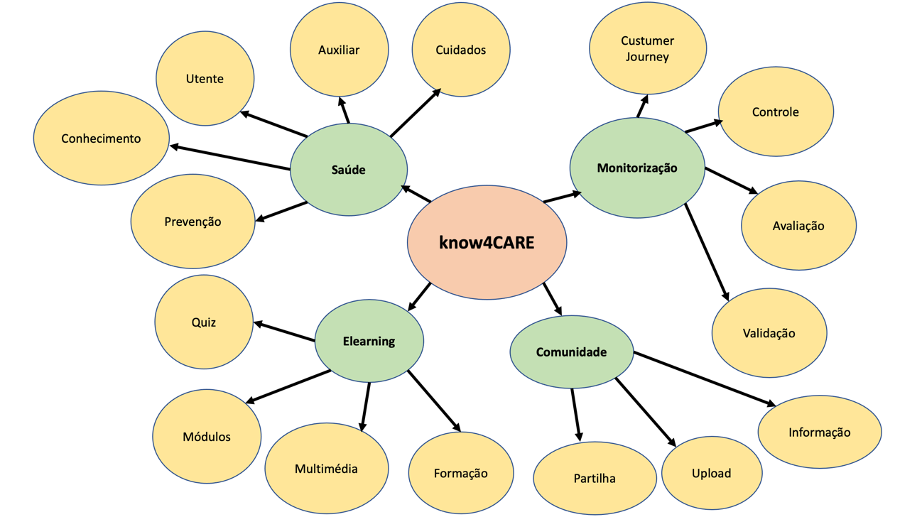
MINDMAP

Slide 7






IDENTIDADE GRÁFICA

Slide 8
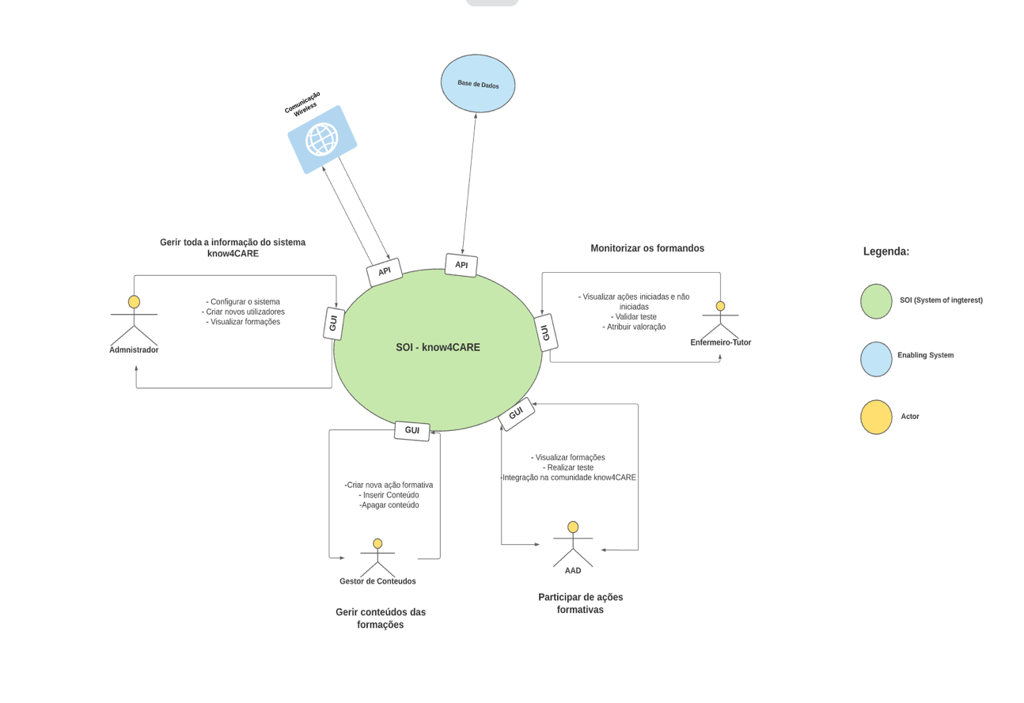
DIAGRAMA DE CONTEXTO

Slide 9
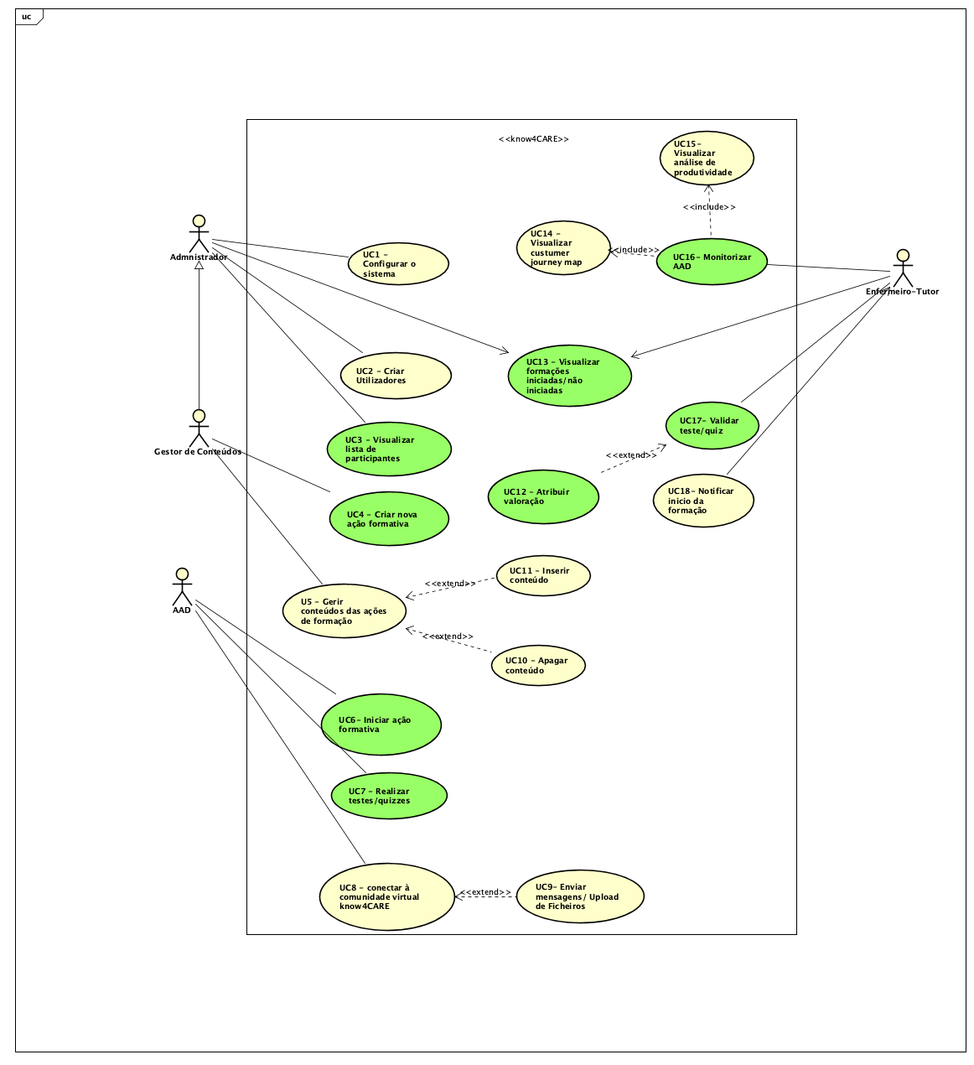
CASOS DE USO

Slide 10
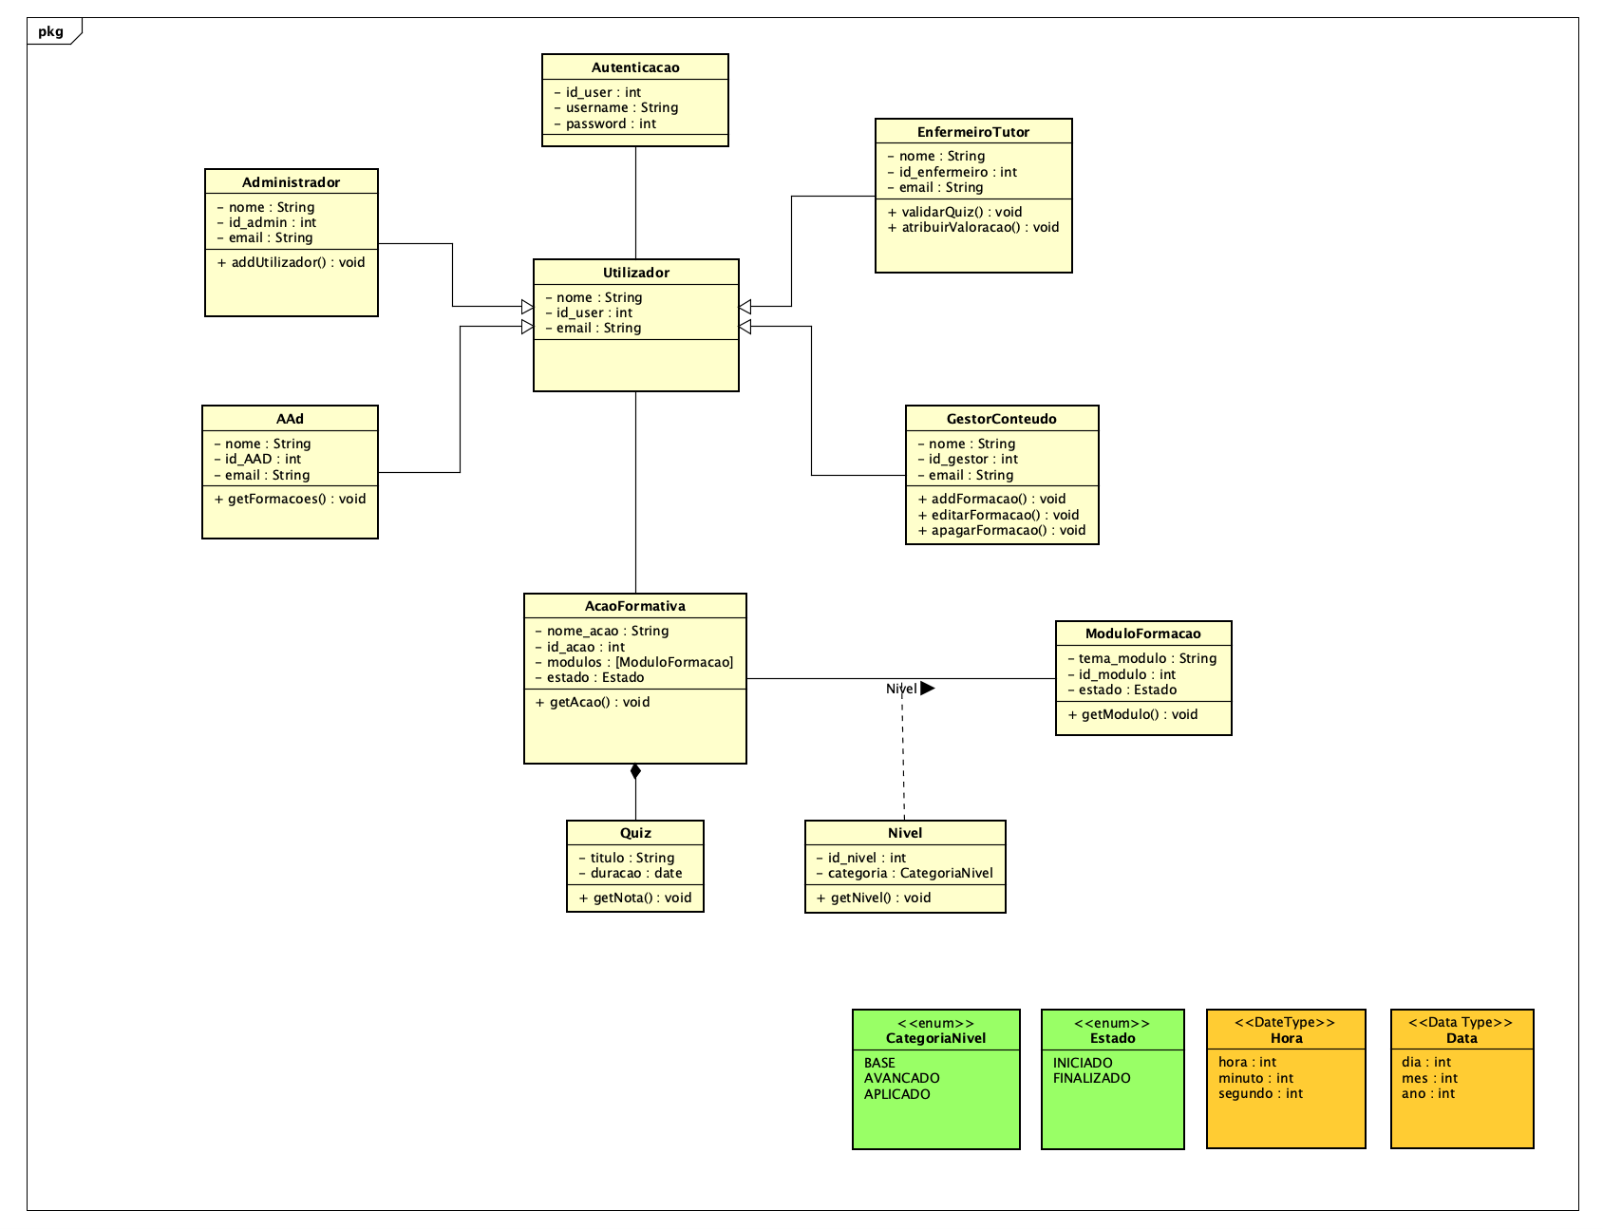
MODELO DO DOMÍNIO

Slide 11
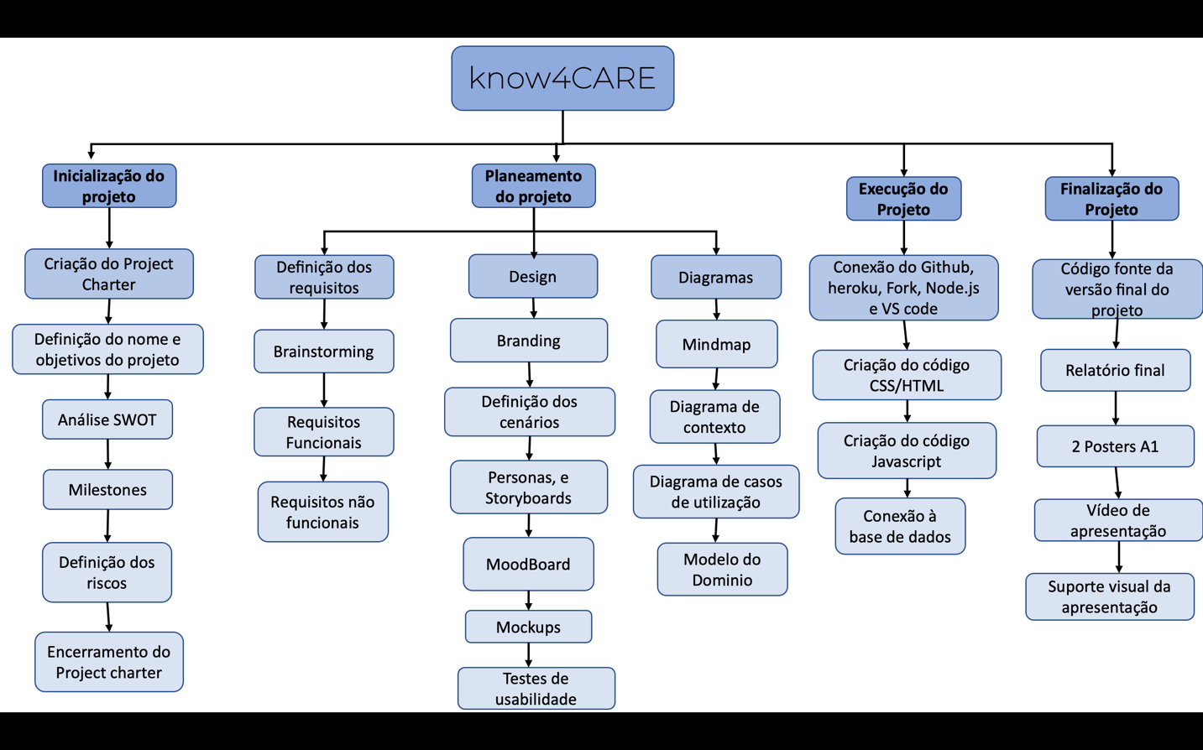
WBS

Slide 12

MOODBOARD

Slide 13

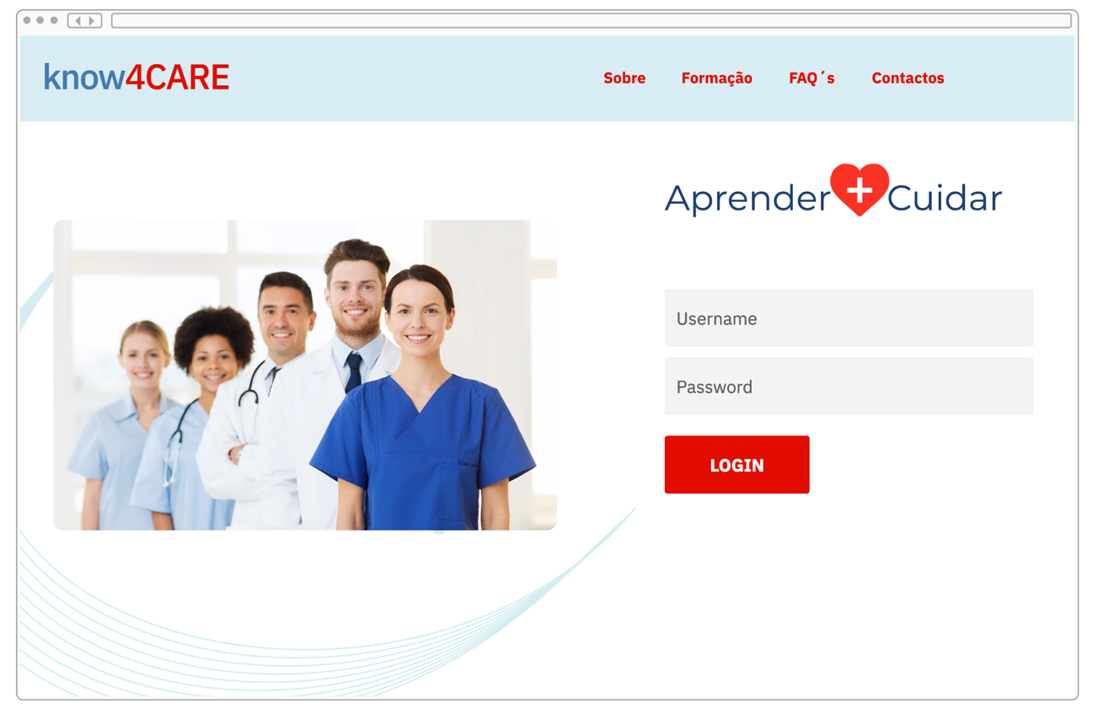
MOCKUPS (Versão Preliminar)

Slide 14
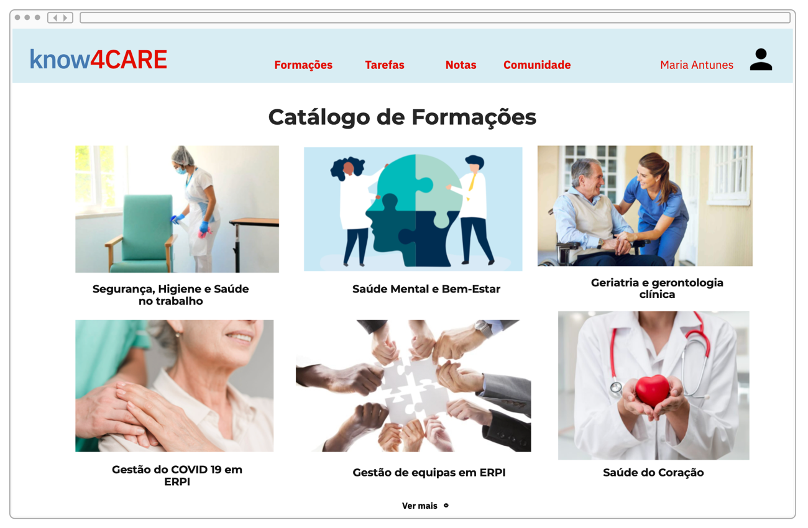
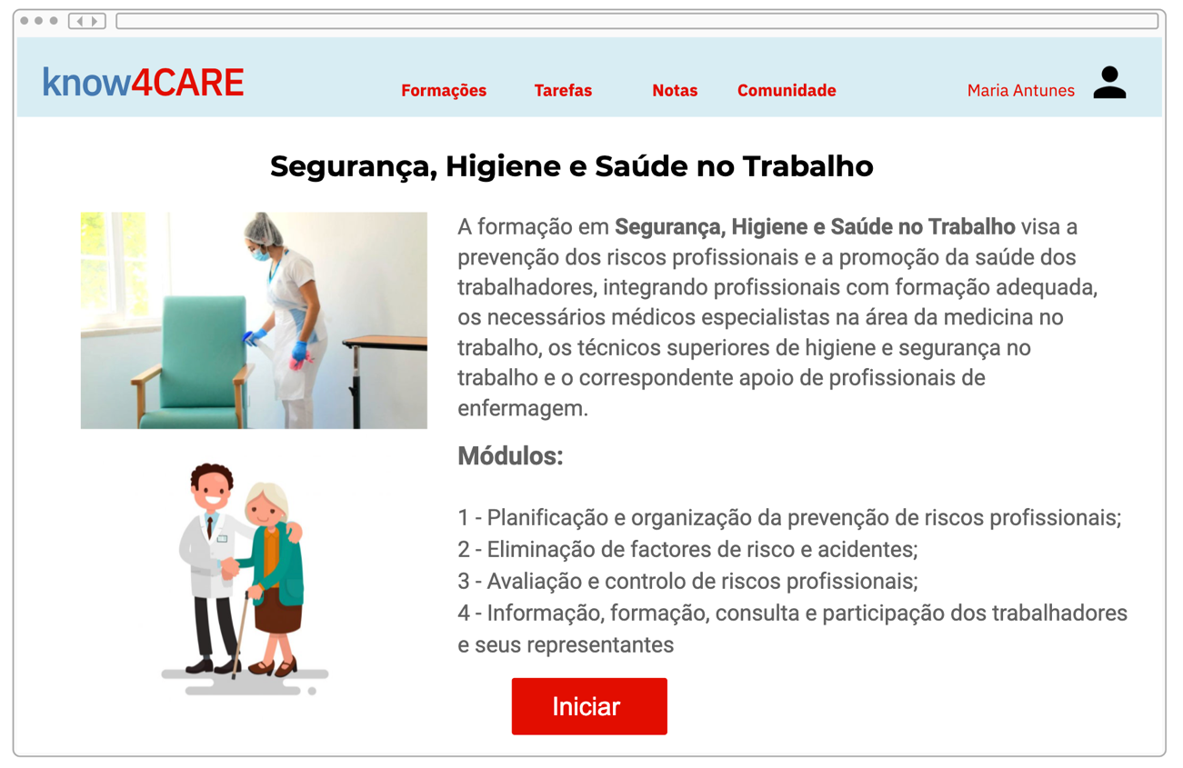

Slide 15
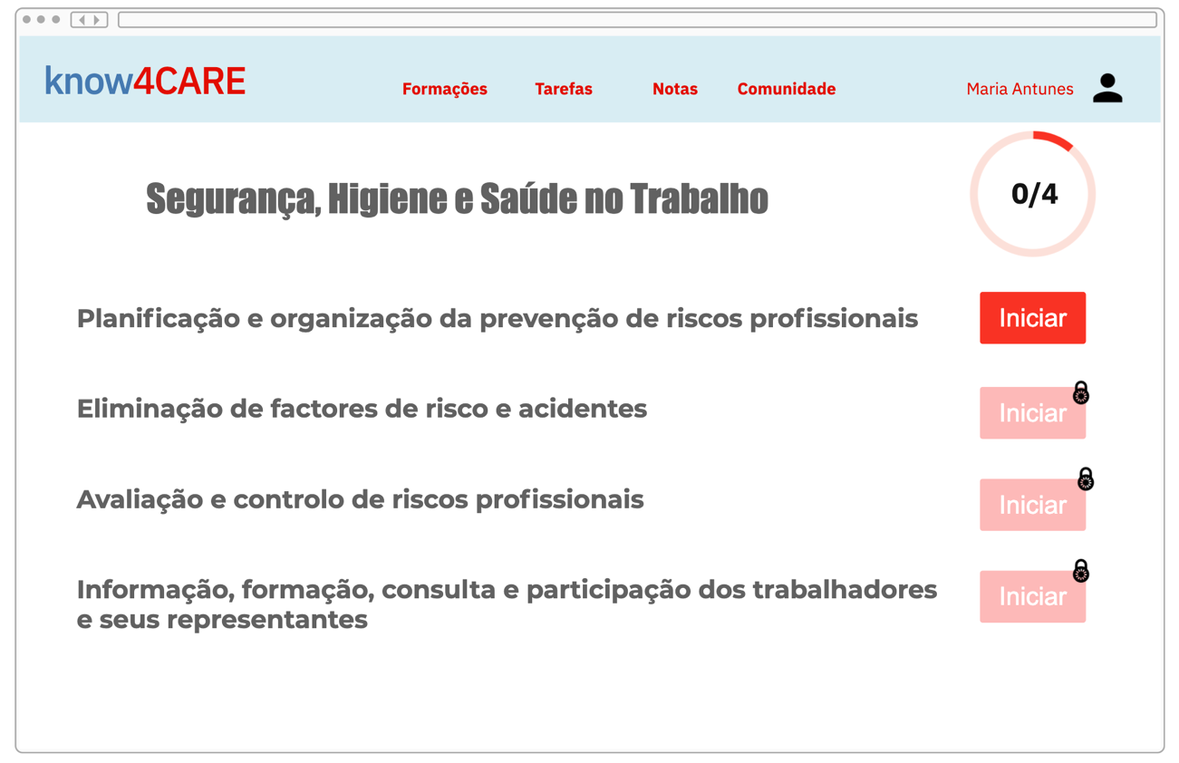
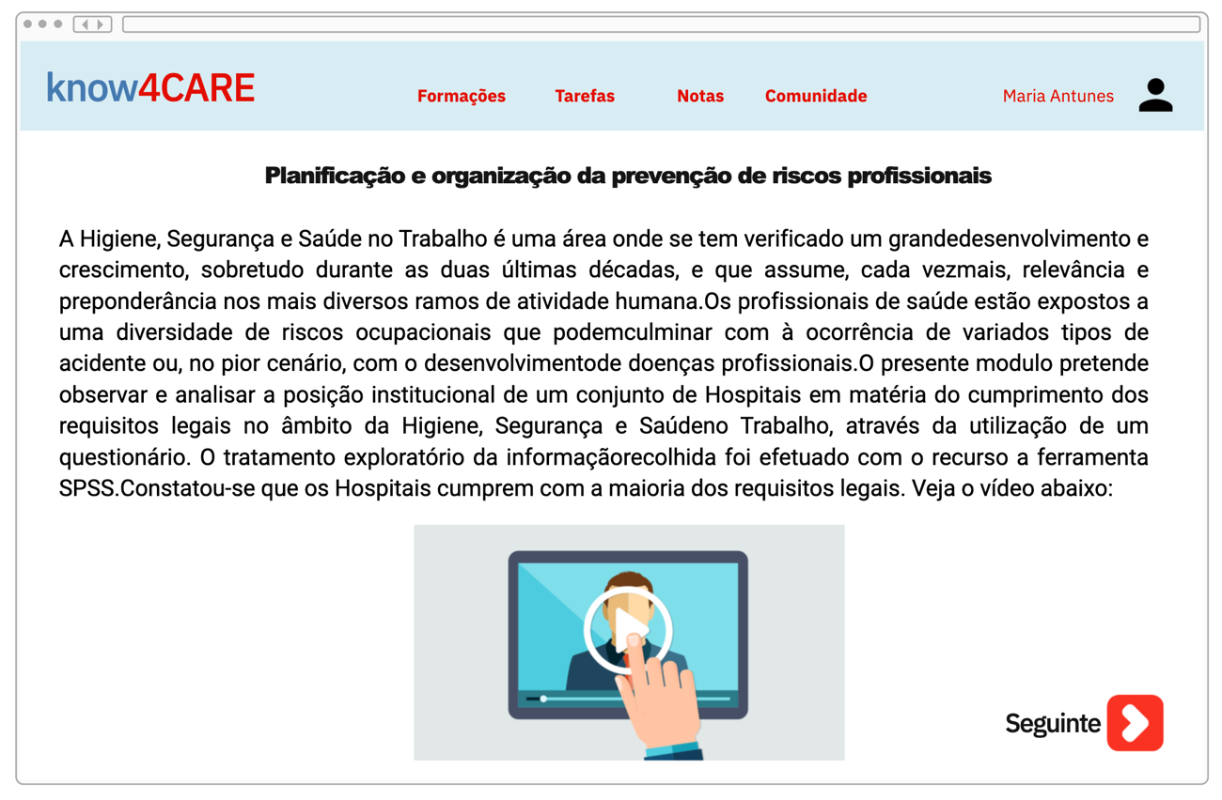
MOCKUPS (Versão Preliminar)

Slide 16
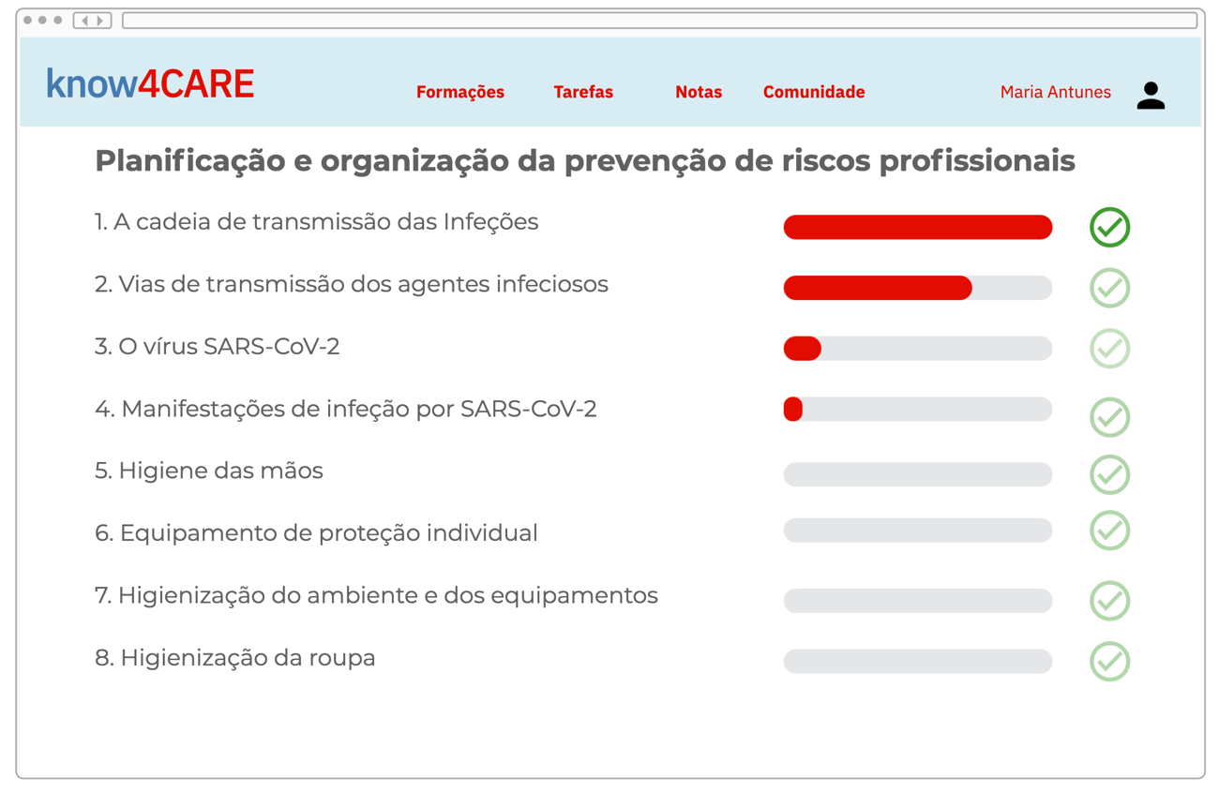
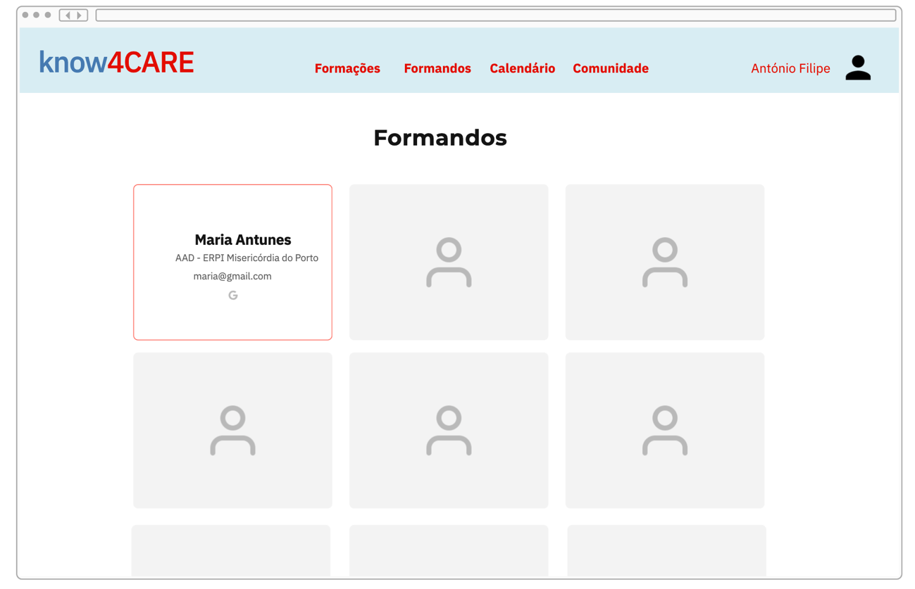

Slide 17
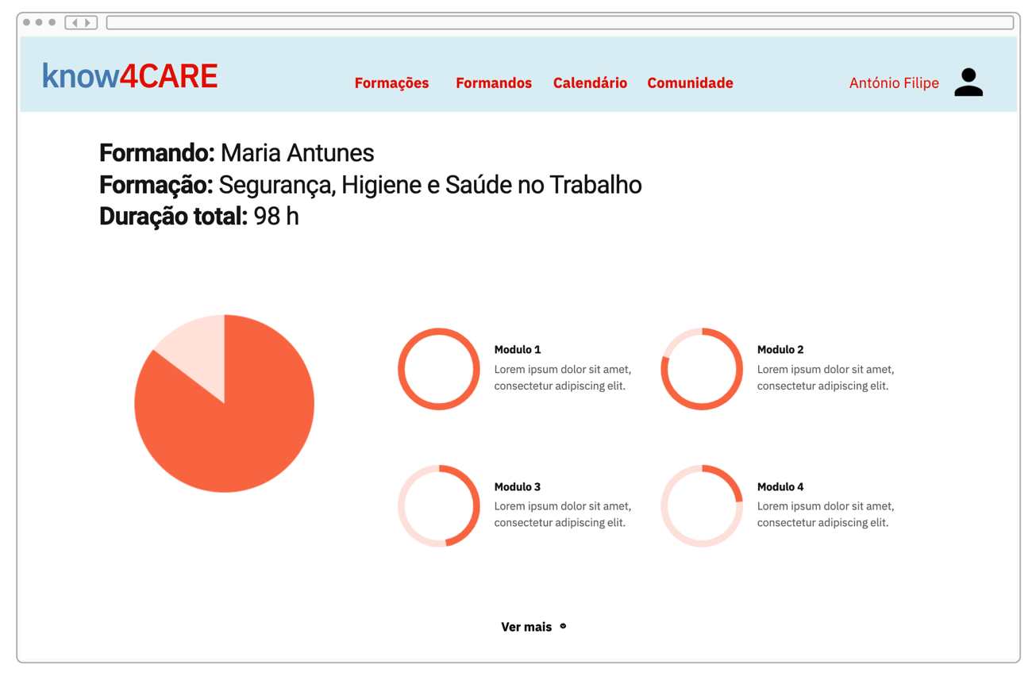
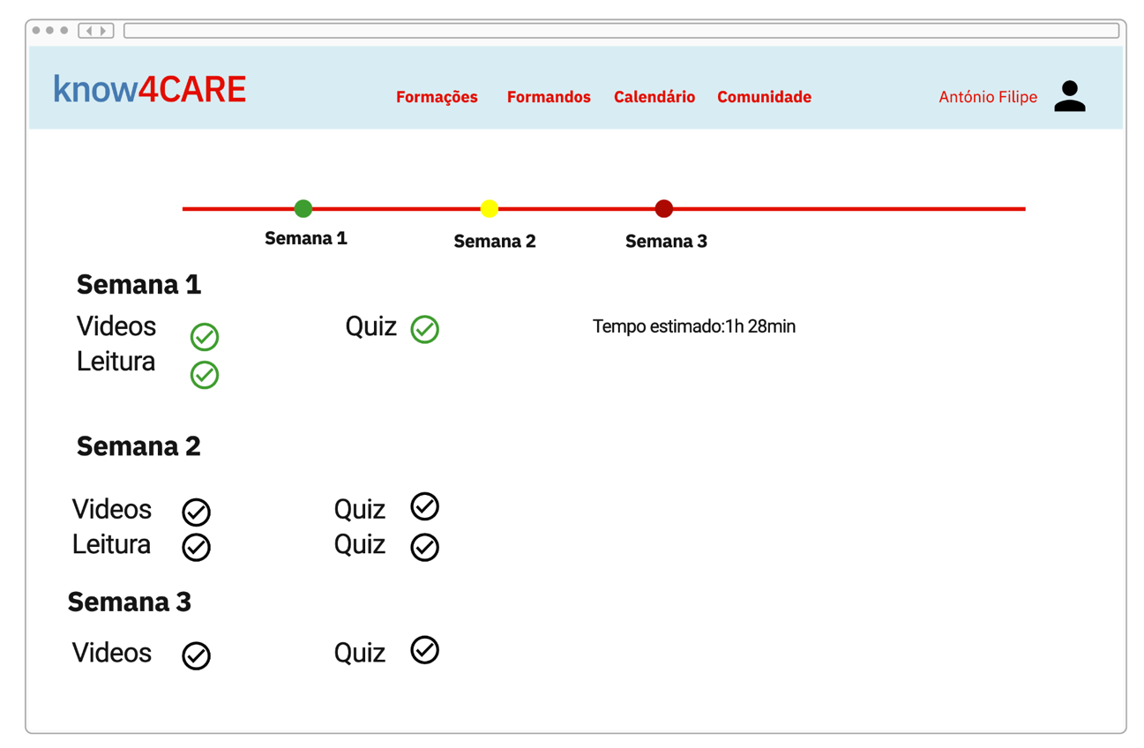

Slide 18
